Slide 1

Node漫谈
node基础知识
Node事件机制
Node高并发原理及应用场景

Slide 2
Nodejs基础知识
概念
它是一个Javascript运行环境
依赖于Chrome V8引擎进行代码解释
事件驱动(emmit事件对象监听机制)
非阻塞I/O (举例：fs.readFile模块)
轻量、可伸缩，适于实时数据交互应用
单进程，单线程

Slide 3
Nodejs基础知识
writeFile
常用模块6-1
fs模块(文件系统)
fs. readFile：文件读取，fs.readFile(filename, [encoding], [callback(err,data)])，
接收参数：
filename 文件名(路径)-- string类型
encoding:：编码格式，该项是可选的—string类型，默认为utf8
callback 回调，传递2个参数 异常err 和 文件内容 data
fs. writeFile：文件写入，fs.writeFile(filename, data, [options], [callback(err)])，
接收参数：
filename:： 文件名(路径)—string类型
data:：将要写入的内容，可以使字符串 或 buffer数据—string或buffer类型
Options： option数组对象，包含：encoding (string类型) 可选值，默认 ‘utf8′，当data为buffer时，该值应该为 ignored，mode (Number) 文件读写权限，默认值438
Callback：回调函数，传递一个异常参数err

Slide 4
Nodejs基础知识
writeFile
常用模块6-2
http模块
http. createServer：实例化http服务器，
http. createServer(callback(request,reponse));
接收参数：
Request：来自客户端的请求信息
Reponse：服务器响应客户端请求
示例代码：
var http=require("http"); //引入http模块
http.createServer(function(request,response){//创建http服务器
response.writeHead(200,{ "content-type":"text/plain"});
response.write("hello node");
response.end();
}).listen(3000);//监听3000端口

Slide 5
Nodejs基础知识
writeFile
常用模块6-3
mysql模块
mysql模块 不是nodejs的官方模块，是属于第三方的模块，使用前需要使用npm install mysql命令安装该模块
示例代码：
var mysql=require("mysql"),//导入数据库模块
dataBase="testDatabase",//定义数据库名
dataTable="testTable";//定义表名
var connection = mysql.createConnection({//创建数据库连接
host: 'localhost',
user: 'root',
password: '',
database: dataBase,
port:3306
});

Slide 6
Nodejs基础知识
writeFile
常用模块6-4
Router：路由功能
路由指的就是我们要针对不同的URL有不同的处理方式，例如处理/start的业务逻辑和处理/upload模块 的业务
依赖：http模块，url模块
示例代码：
switch(urlStr.pathname){
case "/":
resMsg="首页";
break;
case "/user/center.html":
resMsg="用户中心";
break;
default :
resMsg="404";
}
res.end();
})

Slide 7
Node事件机制
事件机制的实现
Node.js中大部分的模块，都继承自Event模块（http://nodejs.org/docs/latest/api/events.html ）。Event模块（events.EventEmitter）是一个简单的事件监听器模式的实现。具有addListener/on，once，removeListener，removeAllListeners，emit等基本的事件监听模式的方法实现。它与前端DOM树上的事件并不相同，因为它不存在冒泡，逐层捕获等属于DOM的事件行为，也没有preventDefault()、stopPropagation()、 stopImmediatePropagation() 等处理事件传递的方法。
事件驱动编程通过事件或状态的变化来进行应用程序的流程控制。一般通过事件监听实现，一旦事件被检测到（即状态改变）则调用相应的回调函数
Nodejs中通过events模块中的EventEmitter来创建事件， EventEmitter 的核心就是事件触发与事件监听器功能的封装;
var events = require(‘events’);//引用事件模块
var eventEmitter = new events.EventEmitter(); // 创建 eventEmitter 对象
event.on('some_event', function() { console.log('some_event 事件触发'); });

Slide 8
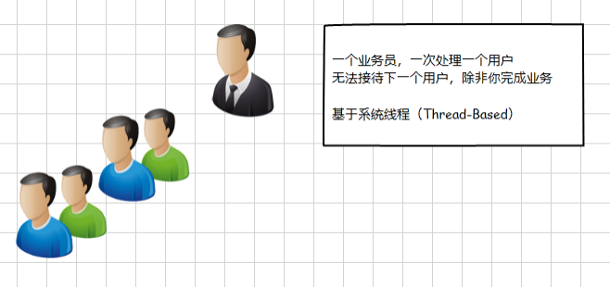
Node高并发原理及应用场景 系统线程模型：
这种模型的问题显而易见，服务端只有一个线程，并发请求（用户）到达只能处理一个，其余的要先等待，这就是阻塞，正在享受服务的请求阻塞后面的请求了

Slide 9
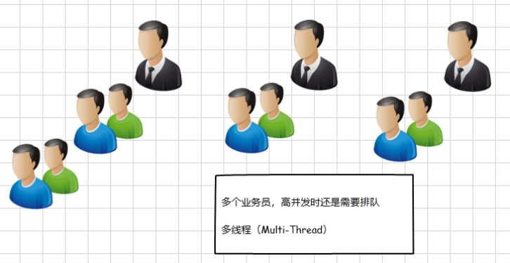
Node高并发原理及应用场景 多线程、线程池模型：
它调节服务端线程的数量来提高对并发请求的接收和响应，但并发量高的时候，请求仍然需要等待

Slide 10
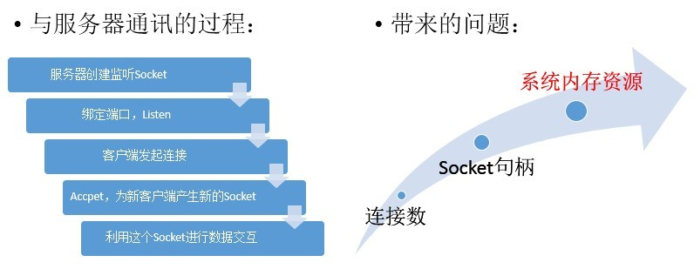
客户端请求与服务端通讯的过程：

Slide 11
NODEJS解决方案
服务端与客户端每建立一个连接，都要为这个连接分配一套配套的资源，主要体现为系统内存资源，以PHP为例，维护一个连接可能需要20M的内存
这就是为什么一般并发量一大，就需要多开服务器
那么NodeJS是怎么解决这个问题的呢？
我们来看另外一个模型，想象一下我们在快餐店点餐吃饭的场景

Slide 12
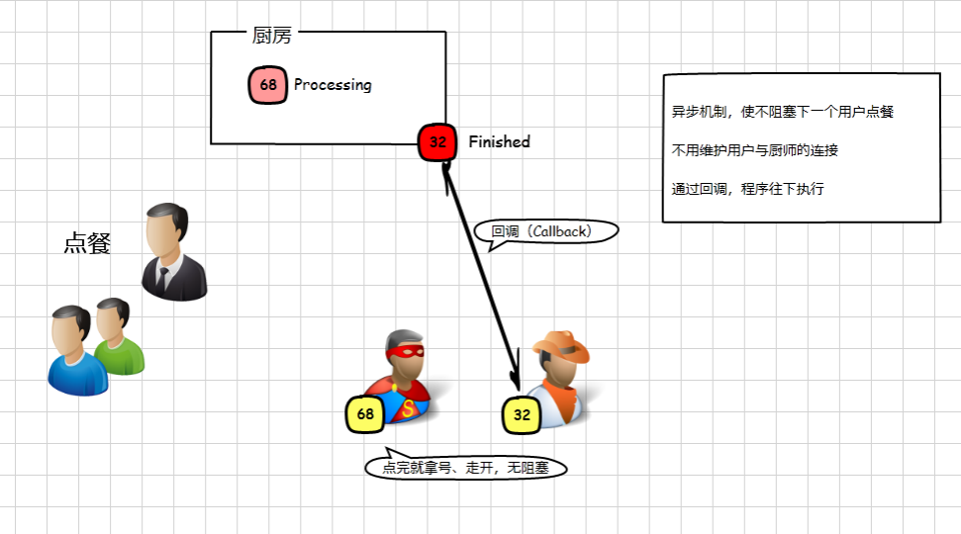

Slide 13
我们同样是要发起请求，等待服务器端响应；但是与银行例子不同的是，这次我们点完餐后拿到了一个号码，
拿到号码，我们往往会在位置上等待，而在我们后面的请求会继续得到处理，同样是拿了一个号码然后到一旁等待，接待员能一直进行处理。
等到饭菜做号了，会喊号码，我们拿到了自己的饭菜，进行后续的处理（吃饭）
这个喊号码的动作在NodeJS中叫做回调（Callback），能在事件（烧菜，I/O）处理完成后继续执行后面的逻辑（吃饭），
这体现了NodeJS的显著特点，异步机制、事件驱动
整个过程没有阻塞新用户的连接（点餐），也不需要维护已经点餐的用户与厨师的连接
基于这样的机制，理论上陆续有用户请求连接，NodeJS都可以进行响应，因此NodeJS能支持比Java、PHP程序更高的并发量
虽然维护事件队列也需要成本，再由于NodeJS是单线程，事件队列越长，得到响应的时间就越长，并发量上去还是会力不从心

Slide 14
NodeJS是怎么解决并发连接这个问题的：
更改连接到服务器的方式，每个连接发射（emit）一个在NodeJS引擎进程中运行的事件（Event），放进事件队列当中，
而不是为每个连接生成一个新的OS线程（并为其分配一些配套内存）

Slide 15
I/O阻塞
NodeJS解决的另外一个问题是I/O阻塞，看看这样的业务场景：需要从多个数据源拉取数据，然后进行处理

Slide 16
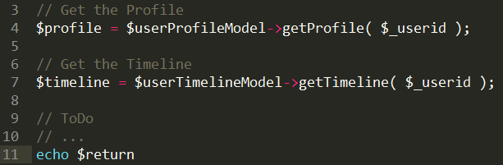
串行获取数据，这是我们一般的解决方案，以PHP为例 假如获取profile和timeline操作各需要1S，那么串行获取就需要2S

Slide 17
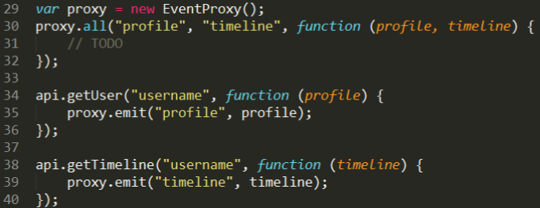
NodeJS非阻塞I/O，发射/监听事件来控制执行过程

Slide 18
NodeJS遇到I/O事件会创建一个线程去执行，然后主线程会继续往下执行的，
因此，拿profile的动作触发一个I/O事件，马上就会执行拿timeline的动作，
两个动作并行执行，假如各需要1S，那么总的时间也就是1S
它们的I/O操作执行完成后，发射一个事件，profile和timeline，
事件代理接收后继续往下执行后面的逻辑，这就是NodeJS非阻塞I/O的特点

